Slide 1
授業改善サポーター養成講座
（研修1）令和6年11月5日（火）13:00-16:00 福岡
（研修2）令和6年11月26日（火）15:00-18:00 オンライン
（研修3）令和6年12月17日（火）16:00-18:00 オンライン
Notes:
研修へようこそ。これから、研修の概要を簡単に説明します。研修のねらい、研修の流れ、研修までにやっていただきたいことなどを紹介します。事前学習、事後学習などには、主に、現在お使いの学習管理システムを使います。学習管理システムの使い方が分からない場合は、別紙を参照してください。

Slide 2
講座の目標
授業改善サポーターとして、各種ツールを活用して授業改善のためのコンサルテーションを行うことができる
自校における授業コンサルテーションの普及を目指した施策を、個人レベル、組織レベルで提案することができる
授業改善サポーターとして相談し支援し合えるコミュニティを形成する
Notes:
本研修を受講すると、以下の３点をできるようになることを目指しています。
1 学習効果を上げるための動画教材を設計、開発できる
2 開発した動画教材を授業で有効的な活用法を説明できる
3 動画教材を活用した授業を改善につなげるための評価を計画できる
実際に何度が動画教材を作成します。動画教材製作のポイントと方法を演習します。また、授業改善につなげるために、動画教材を活用した授業の評価を計画します。

Slide 3
講座の流れ
研修1 事前学習
① 掲示板での自己紹介
② 授業改善活動分析レポート
③ 授業シラバス案の改善提案
④ 事前教材（熊大教授システム学分野拠点事業科目デザイン編）1モジュール
研修1(3時間, オンサイト, 11/5)
演授業改善サポータの基礎
・演習・ディスカッションを中心に
研修1 事後学習/ 研修2事前学習
① アクションプランと省察レポート
② 授業改善サポート実施報告1
③ 授業シラバス案の改善提案のアップデート
④ 事前教材(熊大教授システム学分野拠点事業科目デザイン編)1モジュール
*掲示板でのコミュニケーション
研修2 事後学習/ 研修3 事前学習
① アクションプランと省察レポート
② 授業改善サポート実施報告2
③ 授業シラバス案の改善提案の更なるアップデート
④ 事前教材(熊大教授システム学分野拠点事業科目デザイン編)1モジュール
*掲示板でのコミュニケーション
研修2(3時間, オンライン, 11/26)
授業改善サポータ業務の実践と省察(1)
・演習・ディスカッションを中心に
研修3(3時間, オンライン, 12/17)
授業改善サポータ業務の実践と省察(2)
・演習・ディスカッションを中心に
研修3事後学習
掲示板でのコミュニケーション
① アクションプラン
②自己評価シート
*掲示板でのコミュニケーション
Notes:
反転授業を受けて、事前教材を多く提供しています。動画教材でまるほんありますには、必須とオプションがあります。まずは、必須の動画教材を研修までに視聴してきてください。研修は、2日間、6時間です。演習とディスカッションを中心に進めます。研修を終えると、サーティフィケーションを付与します。本研修の目的が、実際に授業で動画を活用していただくことですので、最終課題を用意しています。こちらの最終課題をご提出いただくと、さらに上級のサーティフィケーションを受けることができます。是非、今回の研修で学んだことを、実際の授業でも試していただき、上級サーティフィケーションを目指していただければと思います。研修後から最終課題までの間に困ったことがあれば、支援いたしますので、ご連絡ください。連絡先は本教材の最後で紹介します。

Slide 4
研修の目標
授業改善サポーターとして、各種ツールを活用して授業改善のためのコンサルテーションを行うことができる
自校における授業コンサルテーションの普及を目指した施策を、個人レベル、組織レベルで提案することができる
授業改善サポーターとして相談し支援し合えるコミュニティを形成する
評価方法
授業改善サポータ業務報告2件、アクションプランと省察レポート３件を総合的に判断し評価する
Notes:
本研修を受講すると、以下の３点をできるようになることを目指しています。
1 学習効果を上げるための動画教材を設計、開発できる
2 開発した動画教材を授業で有効的な活用法を説明できる
3 動画教材を活用した授業を改善につなげるための評価を計画できる
実際に何度が動画教材を作成します。動画教材製作のポイントと方法を演習します。また、授業改善につなげるために、動画教材を活用した授業の評価を計画します。

Slide 5
研修1の流れ
研修1: 授業改善サポータの基礎 スケジュール(同期：対面：3時間）
時間配分 | 内容 | ポイント
13:00-13:10 | ・自己紹介 ・研修説明 | ・自己紹介で本研修に期待することを共有する ・研修の内容、流れ、目標を紹介する ・掲示板でのコミュニケーション方法を説明する
13:10-14:00 | ・セッション1: 授業シラバスの改善提案 | ・事前課題③を使い、授業シラバスをIDで検証する方法を議論する ・IDの基礎について復習する機会を提供する
14:00-15:00 | ・セッション2: 授業をより良くするための具体的な提案 | ・事前課題①Bについて、ジグソー法を用い、観点を共有する ・セッション1のシラバスへの提案を更に検討する
15:05-15:50 | ・セッション3: 自校での授業コンサルティング普及のための施策の検討 | ・事前課題②の自校での強み、改善点などを確認し、組織への提案、個人でやるべきことを検討 ・次回研修までにやることの説明
15:50-16:00 | ・アクションプランの作成 | ・本研修の振り返りをしながら、自校組織への働きかけ、個人でのアクションを、(1)授業コンサルティング普及への施策、(2)授業改善サポータ業務、(3)自身の知識・スキル開発の３項から、計画を立てる

Slide 6
セッション1
授業シラバスの改善提案

Slide 7
授業改善サポーター？
専門学校で情報を教えている新任教員の前田さんが授業で学生が積極的に参加していないようだと、授業改善サポーターの田中さんに相談に来ました。授業改善サポーターとして田中さんは何ができるでしょうか。

Slide 8
授業改善サポーターの活動例(1/3)
授業観察: まず田中さんは、客観的な立場から授業を観察し、学生の参加が低い原因を特定します。これには、学生の反応、教師と学生の相互作用、使用されている教材と教授法の観察が含まれます。
フィードバックの提供: 授業観察に基づき、前田さんに対して具体的で建設的なフィードバックを行います。これには、授業の構造、教材の使い方、学生とのコミュニケーション方法などが含まれるでしょう。
アクティブラーニングの導入: 学生がより積極的に参加するために、グループディスカッション、プロジェクトベースの学習、ピアインストラクションなどのアクティブラーニングの手法を導入することを勧めます。

Slide 9
授業改善サポーターの活動例 (2/3)
教材の再評価と改善: 使用しているスライド、教科書、オンラインリソースなどの教材が学生にとって魅力的で理解しやすいものかを評価し、必要に応じて改善策を提案します。
授業計画の見直し: 授業計画を共に見直し、学生の関心を引き、学習動機を高めるような内容になっているかを検討します。
生徒参加型のアセスメントの設計: クイズや小テストを活用して、学生の理解度をチェックすると同時に、授業への参加を促します。

Slide 10
授業改善サポーターの活動例 (3/3)
教育テクノロジーの活用: 技術を駆使して、例えばオンラインの対話フォーラムやクラウドベースの協同作業ツールを導入し、授業外での学生の活動を促進します。
コミュニケーションの促進: 学生が質問しやすい環境を作るために、オフィスアワーやオンラインでの質疑応答の時間を設けることを提案します。
教育方法の多様化: 講義だけでなく、ワークショップ、実習、ゲストスピーカーの招聘など、多様な教育方法を取り入れることで学生の興味を引きつけます。
モチベーションの向上: 学生が学習に対してよりモチベートされるように、達成感を感じられる小さな目標を設定します。

Slide 11
授業改善サポーターの活動例
授業観察: まず田中さんは、客観的な立場から授業を観察し、学生の参加が低い原因を特定します。これには、学生の反応、教師と学生の相互作用、使用されている教材と教授法の観察が含まれます。
フィードバックの提供: 授業観察に基づき、前田さんに対して具体的で建設的なフィードバックを行います。これには、授業の構造、教材の使い方、学生とのコミュニケーション方法などが含まれるでしょう。
アクティブラーニングの導入: 学生がより積極的に参加するために、グループディスカッション、プロジェクトベースの学習、ピアインストラクションなどのアクティブラーニングの手法を導入することを勧めます。
教材の再評価と改善: 使用しているスライド、教科書、オンラインリソースなどの教材が学生にとって魅力的で理解しやすいものかを評価し、必要に応じて改善策を提案します。
授業計画の見直し: 授業計画を共に見直し、学生の関心を引き、学習動機を高めるような内容になっているかを検討します。
生徒参加型のアセスメントの設計: クイズや小テストを活用して、学生の理解度をチェックすると同時に、授業への参加を促します。
教育テクノロジーの活用: 技術を駆使して、例えばオンラインの対話フォーラムやクラウドベースの協同作業ツールを導入し、授業外での学生の活動を促進します。
コミュニケーションの促進: 学生が質問しやすい環境を作るために、オフィスアワーやオンラインでの質疑応答の時間を設けることを提案します。
教育方法の多様化: 講義だけでなく、ワークショップ、実習、ゲストスピーカーの招聘など、多様な教育方法を取り入れることで学生の興味を引きつけます。
モチベーションの向上: 学生が学習に対してよりモチベートされるように、達成感を感じられる小さな目標を設定します。

Slide 12
シラバスを確認し改善提案をしよう
インストラクショナルデザインの観点から改善提案をする！
IDのどのような視点でシラバスをチェックするのか？

Slide 13
IDの観点からの指導案チェックポイント
学習時間の「長さ」でなく「到達度」で判定しているか？
自分のペースやスタイルで学習を進められる工夫があるか？
研修の全体像を伝える工夫はあるか？（スケジュール表･コースマップなど）
９教授事象を含む短い単位に分割、飽きさせない工夫
教材のコンテンツのタイトルや見出しは何についての情報提示かが明らかですか
誤りを気にせず試せる状況で練習する機会がありますか
事後テストと同じレベルで仕上げの練習をする機会がありますか
自律して学習を進めるための教育媒体や実施方法を使っていますか
全専研IDテキスト, p.80
Notes:
指導案チェックポイント、プリントにもありますが、
コチラにも出しておきます。赤字の部分で重要なポイントを分かりやすくしました。
参考になさって、ご自身の指導案シートN01を見返してみてください。

Slide 14
IDの基礎知識の確認
グループ
10分
IDチェックリストを読んで理解度を確認し、 不明な箇所は教えあってください。
  各項目が何を意味しているか
  その項目をどうシラバスのチェックに活用するのか
  関連する理論やモデルは何か
など
ホワイトボードに、疑問に思ったこと、新しく気づいたことを書いてください。
Notes:
13:32-13:45
各自、簡単に自己紹介をしてください。その際に、本研修に期待すること、本研修で取り上げる授業、これまでに動画教材を活用したことがあるかなどを盛り込んでください。

Slide 15
授業シラバスの改善提案の共有
グループ
30分
10分/人
事前課題③を各自共有し
より良くするための提案ができそうか検討する
  どのように改善提案をしたのか
  その理由はなにか
  IDチェックリストから更に変更できる点がありそうか
など
ホワイトボードに、疑問に思ったこと、新しく気づいたことを書いてください。
Notes:
13:32-13:45
各自、簡単に自己紹介をしてください。その際に、本研修に期待すること、本研修で取り上げる授業、これまでに動画教材を活用したことがあるかなどを盛り込んでください。

Slide 16
セッション1を終えて
疑問に思ったこと、気がついたことで共有したいことはありますか

Slide 17
セッション2
授業をより良くするための
具体的な提案

Slide 18
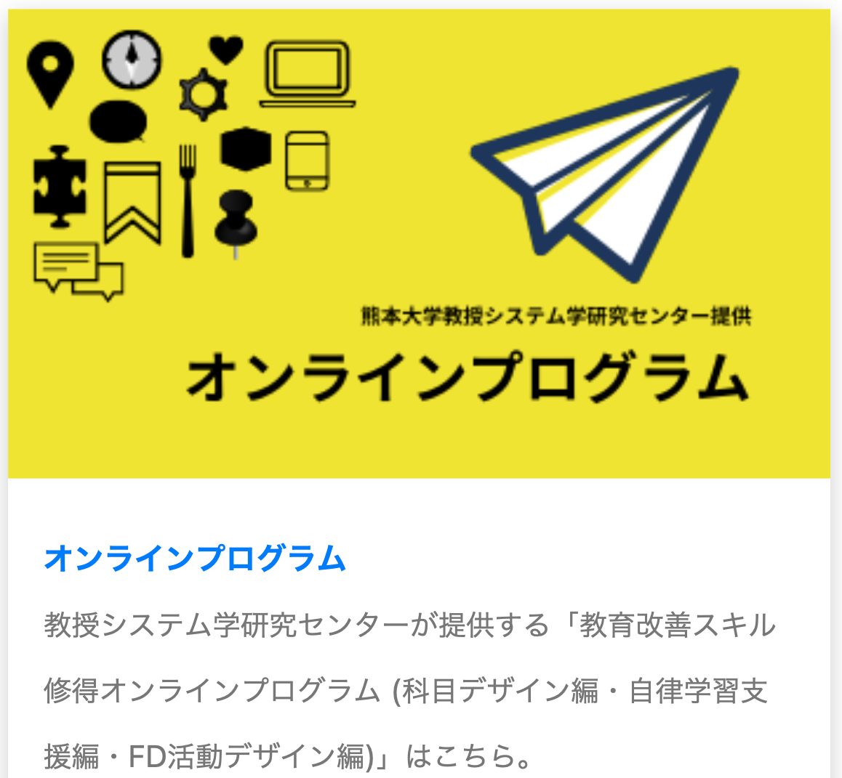
科目デザインにおける工夫チェックリスト
認知的発達を促す授業方法 | 評価と単位認定の見直し | 学習目標の高度化
努力と真剣さを要求する授業 | 多段階評価 | 学問の領域を鳥瞰する
しゃべるのは１割まで | 再提出可 まだ不十分 | 歴史をさかのぼる
大事なことは３回はやる | LMSでテスト | 現実場面での活用を試みる
一人でできることは授業ではやらない | 持ち込み可 | 複数の視点から分析する
個人→グループ→個人 | 問題開示 | 自分でコミットする段階に誘う
パラレルセッション | ポートフォリオ | オリジナリティのある成果物を生み出す
ルーブリックの前にチェックリスト | 相互レビュー | 学び方を学ぶ目標を追加する
https://www.gsis.kumamoto-u.ac.jp/onlineprogramlists/
「科目デザイン編」
無料版・有料版

Slide 19
教育活用のためのデザイン：メーガーの教育設計の3つの質問
1. どこへ行くのか？ (学習目標： Where am I going? )
2. たどり着いたかどうかをどうやって知るのか？(評価方法：
How do I know when I get there? )
3. どうやってそこへ行くのか？ (教授方略：
How do I get there? )

Slide 20
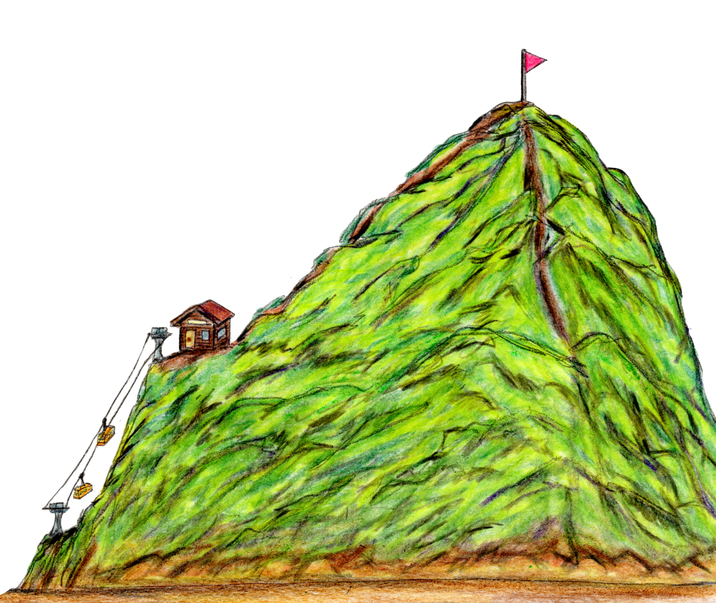
山に登ろう！
どこへ行くのか？(学習目標)
  高尾山の山頂に行こう！
たどり着いたかどうかをどうやって知るのか？ (評価方法)
  高尾山の山頂に到達したか
どうやってそこへ行くのか？(教授方略)
  歩いて登ろう

Slide 21
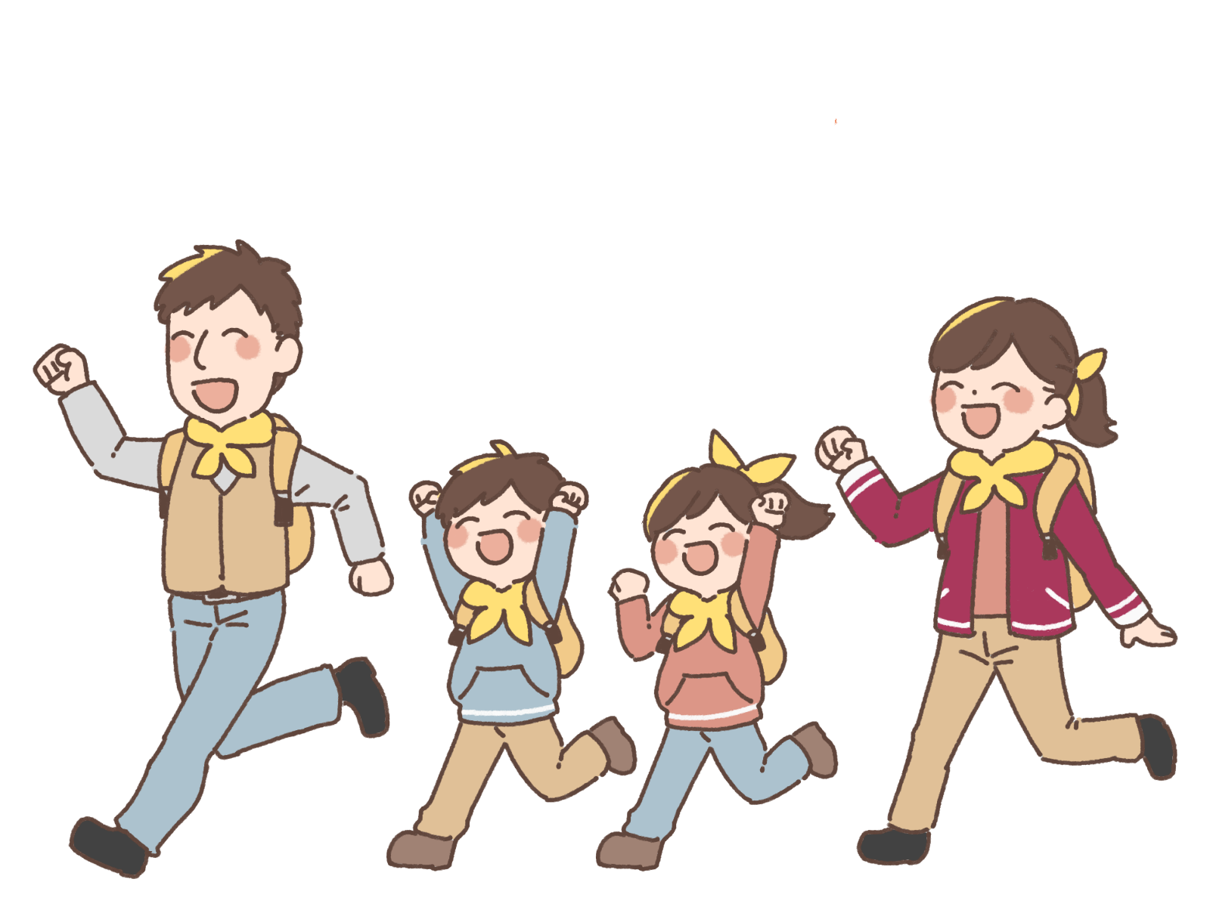
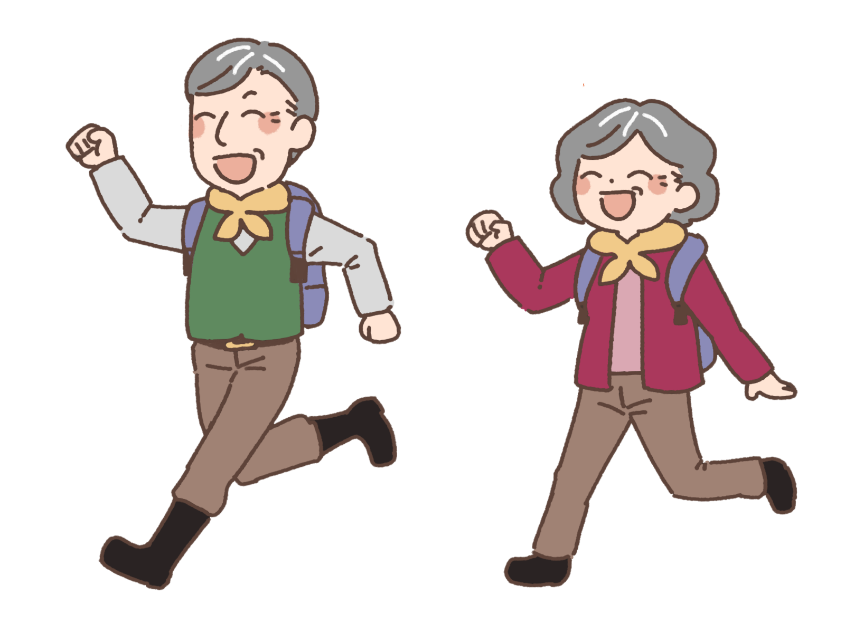
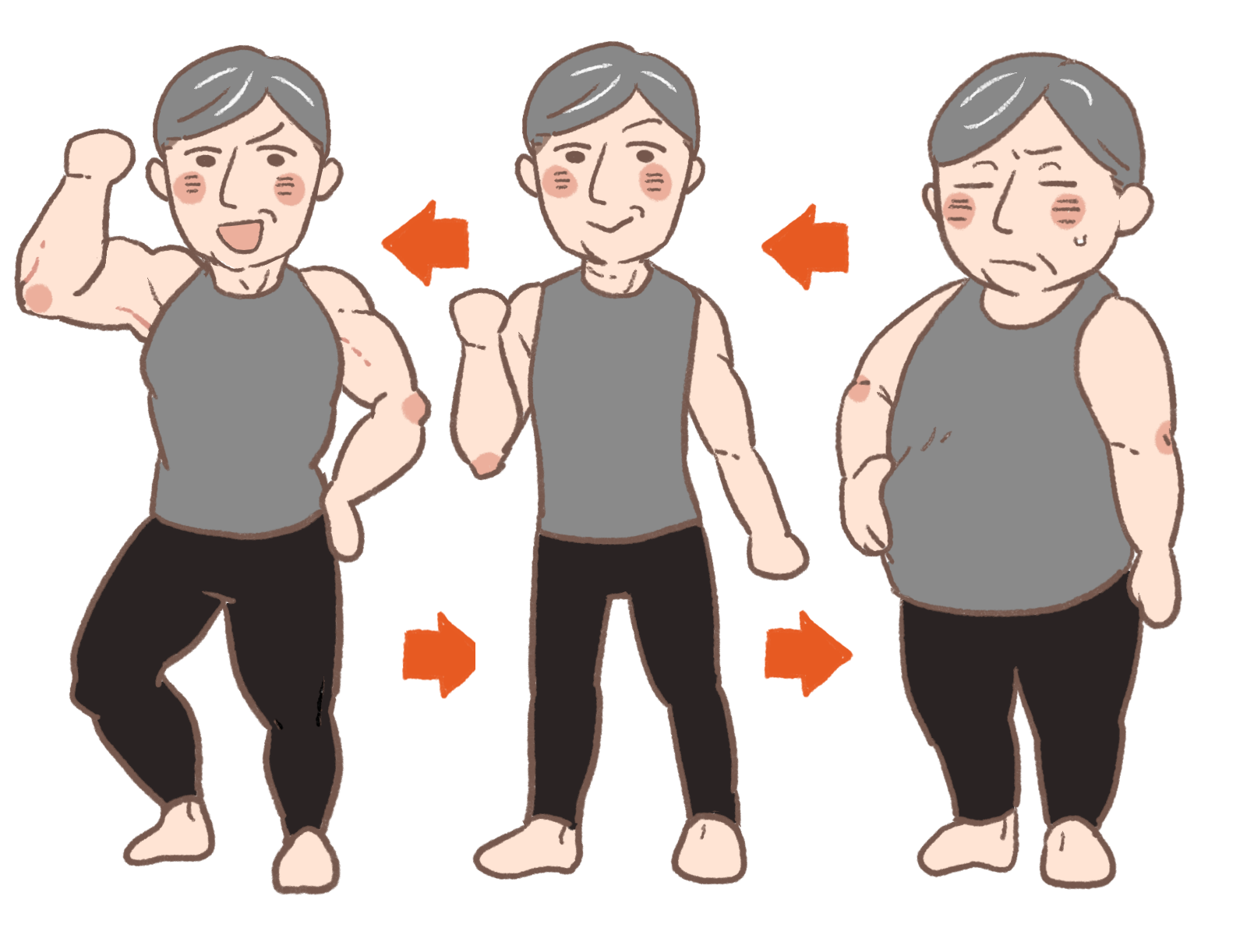
1. どこへ行くのか？(学習目標)
なにを目指すべきか

Slide 22
1. どこへ行くのか？(学習目標)
なにを目指すべきか
楽しく、みんなで、良い思い出を作りたい
身体を鍛えたい

Slide 23
2たどり着いたかどうかをどうやって知るのか？ (評価方法)
楽しく、みんなで、良い思い出を作りたい
身体を鍛えたい

Slide 24
2たどり着いたかどうかをどうやって知るのか？ (評価方法)
楽しく、みんなで、良い思い出を作りたい
身体を鍛えたい
山頂でお弁当を食べて、写真を撮る
帰宅後、子どもが絵日記でみんなで笑っている絵を描く
山頂までかかった時間を測定する
山頂に行って帰ってから、筋肉量を測定する

Slide 25
3. どうやってそこへ行くのか？(教授方略)
楽しく、みんなで、良い思い出を作りたい
身体を鍛えたい
山頂でお弁当を食べて、写真を撮る
帰宅後、子どもが絵日記でみんなで笑っている絵を描く
山頂までかかった時間を測定する
山頂に行って帰ってから、筋肉量を測定する

Slide 26

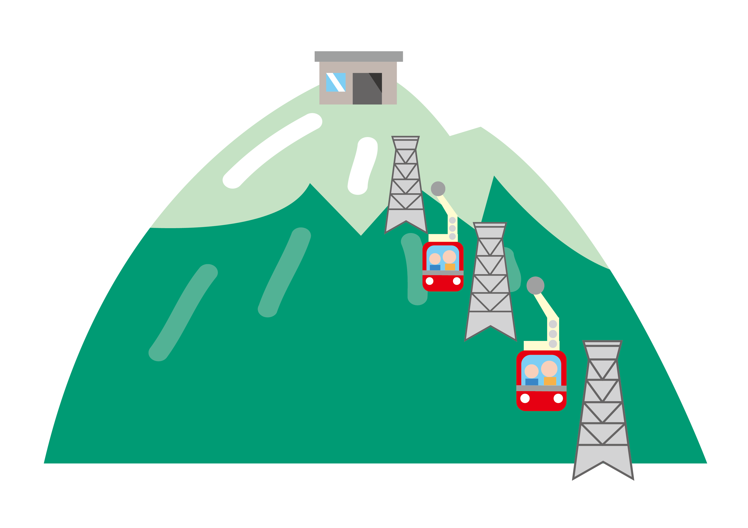
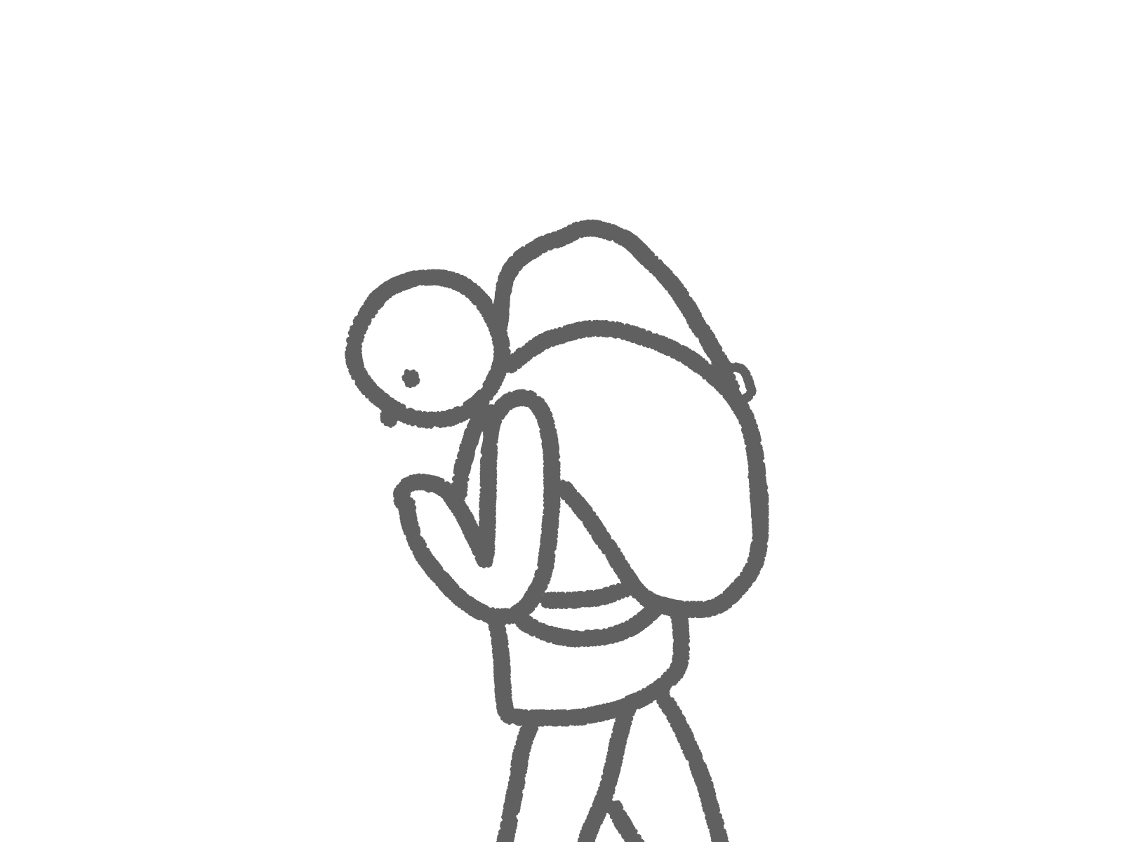
3. どうやってそこへ行くのか？(教授方略)
楽しく、みんなで、良い思い出を作りたい
身体を鍛えたい
山頂でお弁当を食べて、写真を撮る
帰宅後、子どもの絵日記でみんなが笑っている絵を描く
山頂までかかった時間を測定する
山頂に行って帰ってから、筋肉量を測定する
ロープウェイでのぼる＋猿を見学する
より険しい道をいく＋重い荷物を担いで登る

Slide 27
例：整合性がとれていないデザイン
楽しく、みんなで、良い思い出を作りたい
険しい道＋重い荷物＋なるべく走って
山頂でお弁当を食べて、写真を撮る

Slide 28
ガニェの学習成果の分類
出典：http://www.gsis.kumamoto-u.ac.jp/ksuzuki/resume/books/1995rtv/rtv03.html#1
学習成果 | 言語情報 | 知的技能 | 認知的方略 | 運動技能 | 態度
成果の 性質 | 指定されたものを覚える, 宣言的知識, 再生的学習 | 規則を未知の事例に適用する力, 手続き的知識 | 自分の学習過程を効果的にする力, 学習技能 | 筋肉を使って体を動かす／コントロールする力 | ある物事や状況を選ぼう／避けようとする気持ち
行為 動詞 | 記述する | 区別する, 確認する 分類する, 例証する 生成する | 採用する | 実行する | 選択する
成果の 評価 | あらかじめ提示された情報の再認または再生, 全項目を対象とするか項目の無作為抽出を行う | 未知の例に適用させる：規則自体の再生ではない, 課題の全タイプから出題し適用できる範囲を確認する | 学習の結果より過程に適用される, 学習過程の観察や自己描写レポートなどを用いる | 実演させる：やり方の知識と実現する力は違うリストを活用し正確さ、速さ、スムーズさをチェック | 行動の観察または行動意図の表明, 場を設定する, 一般論でなく個人的な選択行動を扱う
指導方略 ヒント 前提条件 | 関連する既習の熟知情報とその枠組みを思い出させる | 新出技能の前提となる下位の基礎技能を思い出させる | 習得済の類似の方略と関連知的技能を思い出させる | 習得済の部分技能やより基礎的な技能を思い出させる | 選択行動の内容とその場面の情報を思い出させる
情報提示 | 全ての新出情報を類似性や特徴で整理して提示する | 新出規則とその適用例を難易度別に段階的に提示する | 新出方略の用い方を例示してその効果を説明する | 新出技能を実行する状況を説明したのち手本を見せる | 人間モデルが選択行動について実演／説明する
学習の 指針 | 語呂合わせ、比喩、イメージ、枠組みへの位置づけ | 多種多様な適応例、規則を思い出す鍵、誤りやすい箇所の指摘 | 他の場面での適用例、方略使用場面の見分け方 | 注意点の指摘、成功例と失敗例の差の説明。イメージ訓練 | 選択行動の重要性についての解説、他者や世論の動向の紹介
練習とフィードバック | ヒント付きの再認、のちに再生の練習。自分独自の枠組みへの整理。習得項目の除去と未習事項への練習集中 | 単純で基本的な事例からより複雑で例外的な事例へ。常に新しい事例を用いる。誤答の原因に応じた下位技能の復習 | 類似の適用例での強制的採用から自発的採用、無意識的採用への長期的な練習。他の学習課題に取り組む中での確認 | 手順を意識した補助付き実演から、自立した実行へ。全手順ができたらスピードやタイミングを磨く練習を重ねる | 疑似的な選択行動場面（あなたならどうする）と選択肢別の結末の情報による疑似体験。意見交換によるゆさぶりと深化

Slide 29
科目デザインにおける工夫
認知的発達を促す授業方法 | 評価と単位認定の見直し | 学習目標の高度化
努力と真剣さを要求する授業 | 多段階評価 | 学問の領域を鳥瞰する
しゃべるのは１割まで | 再提出可 まだ不十分 | 歴史をさかのぼる
大事なことは３回はやる | LMSでテスト | 現実場面での活用を試みる
一人でできることは授業ではやらない | 持ち込み可 | 複数の視点から分析する
個人→グループ→個人 | 問題開示 | 自分でコミットする段階に誘う
パラレルセッション | ポートフォリオ | オリジナリティのある成果物を生み出す
ルーブリックの前にチェックリスト | 相互レビュー | 学び方を学ぶ目標を追加する
https://www.gsis.kumamoto-u.ac.jp/onlineprogramlists/
「科目デザイン編」
無料版・有料版

Slide 30
事前学習モジュールの
エキスパートグループ
EXグループ
20分
事前学習で割り当てられた
モジュール毎のグループ
各アイディアについて理解を深める
疑問に思うこと、曖昧だと思う項目について、確認し合う
自分のグループに戻った際に、きちんと各アイディアについて説明できるように準備する
ホワイトボードに、疑問に思ったこと、新しく気づいたことを書いてください。
Notes:
13:32-13:45
各自、簡単に自己紹介をしてください。その際に、本研修に期待すること、本研修で取り上げる授業、これまでに動画教材を活用したことがあるかなどを盛り込んでください。

Slide 31
事前学習モジュールの
ジグソーグループ
グループ
30分
科目デザインにおける工夫チェックリストの
アイディアについて説明し合う
疑問に思うことなどは、エキスパートに質問する
ホワイトボードに、疑問に思ったこと、新しく気づいたことを書いてください。
Notes:
13:32-13:45
各自、簡単に自己紹介をしてください。その際に、本研修に期待すること、本研修で取り上げる授業、これまでに動画教材を活用したことがあるかなどを盛り込んでください。

Slide 32
セッション3
自校での授業コンサルティング普及のための施策の検討

Slide 33
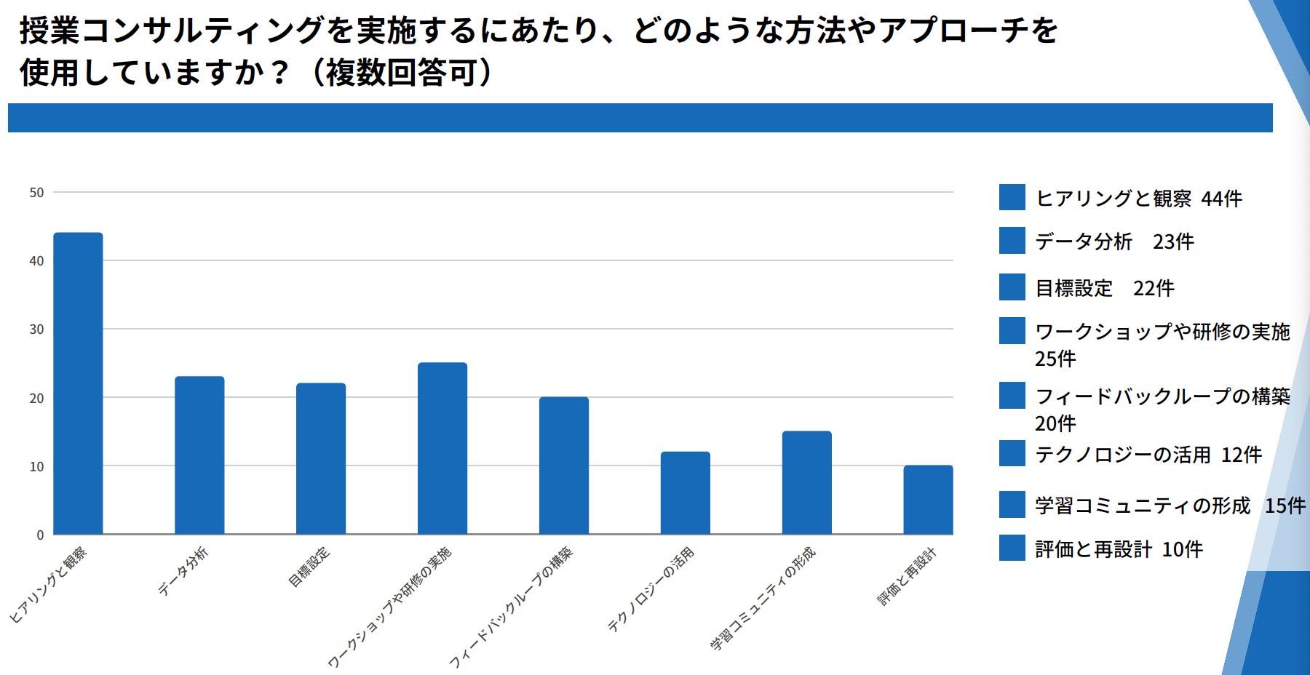
全専研における授業改善サポート活動の実施状況：アンケート結果
参照：授業改善サポータに関するアンケート結果.pdf
授業コンサルティング実施状況：している79.9%、していない20.3%
授業コンサルティングの方法

Slide 34
授業改善活動分析テンプレート
分類 | 活動名 | 誰が | 誰に対して | 実施する目的 | 期待される効果
組織的活動 | ステークホルダー会議 | 執行部 | 学校リーダー・教職員・学生 | 現状の理解と関係者の意見の収集 | 信頼とコミュニケーションの構築
 | 教育プログラム評価 | 執行部 | 学校リーダー・教職員 | 教育プログラムの強化と弱点の特定 | 改善のための具体的なエリアの特定
 | 戦略的計画 | 執行部 | 学校リーダー・教職員 | 改善計画の開発 | 長期的な改善戦略の策定
 | プロフェッショナルデベロップメントワークショップ | 教務部 | 教職員 | 教授スキルと評価方法の強化 | 教育の質と教職員の能力の向上
 | 実施サポート | コンサルタント/支援者 | 学校リーダー・教職員 | 提案された改善の実施支援 | 持続可能な改善の実施
個人的活動 | 個別のシラバス相談 | コンサルタント/支援者 | 教職員 | シラバスの改善と教育目標の整合 | カリキュラムのクオリティ向上
 | 授業観察 | コンサルタント/支援者 | 教職員 | 教授効果の評価とフィードバック | 教授法の改善と学習環境の向上

Slide 35
授業改善活動分析レポートの共有
グループ
30分
10分/人
事前学習で行った授業改善活動レポートを共有
他校の取り組みを確認
普及するための方法を、組織、個人のレベルに何ができそうか検討する
ホワイトボードに、疑問に思ったこと、新しく気づいたことを書いてください。
Notes:
13:32-13:45
各自、簡単に自己紹介をしてください。その際に、本研修に期待すること、本研修で取り上げる授業、これまでに動画教材を活用したことがあるかなどを盛り込んでください。

Slide 36
アクションプランのアイディア
個人 3分
本研修の振り返りをしながら、自校組織への働きかけについて、個人でのアクションを、(1)授業コンサルティング普及への施策、(2)授業改善サポータ業務、(3)自身の知識・スキル開発の３項から、計画を立てる
研修後１週間以内に作成してください
LMSより提出してください。
Notes:
13:32-13:45
各自、簡単に自己紹介をしてください。その際に、本研修に期待すること、本研修で取り上げる授業、これまでに動画教材を活用したことがあるかなどを盛り込んでください。

Slide 37
まとめ
次回研修までにやること

Slide 38
研修1 事後学習/ 研修2事前学習
① アクションプランと省察レポート
② 授業改善サポート実施報告1
③ 授業シラバス案の改善提案のアップデート
・セッション1&2を受けて、更なる改善提案を行う。今回の更新であることが分かるように記録を残す。
④ 事前教材「熊大教授システム学分野拠点事業科目デザイン編」他の1モジュール
*掲示板でのコミュニケーション

Slide 39
授業改善サポーター実施報告書
報告書タイトル: 報告書の内容を端的に伝えるタイトルを設定します。
エグゼクティブサマリー: 報告書の要点を簡潔にまとめたもので、目的、手法、主な成果を含みます。
背景: 授業改善サポートが必要とされた状況や、どのような課題に対処するためにサポーターが導入されたのかを説明します。
授業改善サポートの目的: 授業改善サポーターが何を達成しようとしたのか、具体的な目標を明確にします。
サポーターの役割と活動内容: サポーターがどのような支援を提供したのか、どのような活動を行ったのかを詳述します。
実施方法: 授業観察、アンケート、インタビュー、ワークショップなど、授業改善のために用いた具体的な手法を説明します。
実施過程: サポーターが授業改善に関わった具体的なプロセスを時系列で追います。
支援活動の結果: 改善活動の結果として生じた変化や進歩について記述します。
支援活動の評価と分析: 改善活動がどの程度効果があったのか、どのような点が良かったのか、またはどのような課題が残っているのかを分析します。
更なる改善のための推奨事項と次のステップ: さらなる授業改善のための提案と、それをどのように実施するかの計画を立てます。
反省点と学び: サポーター自身が経験から学んだことや、改善できる点についての自己評価を行います。
付録: 必要に応じて、授業観察の記録、アンケートの原本、ワークショップの資料などを添付します。
参考文献: 報告書の作成にあたって参照した文献や情報源をリストアップします。

Slide 40
授業改善サポーター実施報告書
5サポーターの役割と活動内容 (1/2)
観察者: 授業を客観的に観察し、教師の指導方法、生徒の反応、教室の雰囲気などを詳細に記録します。
フィードバック提供者: 観察した内容に基づき、建設的なフィードバックを教師に提供します。これには授業の進行、教材の使い方、生徒との相互作用などが含まれます。
リソースの提供者: 教師が使える教育的リソースや教材、新しい教授法などを提供し、授業内容の改善をサポートします。
研修の実施者: 教師のスキル向上のためにプロフェッショナルデベロップメントの機会を提供し、研修やワークショップを実施します。

Slide 41
授業改善サポーター実施報告書
5サポーターの役割と活動内容(2/2)
コーチ: 教師が自分の強みを活かし、弱点を改善できるように個別のコーチングを行います。
研究者: 教育に関する研究や最新の教授法を調査し、それらを授業改善に結びつけるための情報を提供します。
調整者: 教師、生徒、保護者、学校行政との間でコミュニケーションを取り、授業改善への理解と協力を促進します。
計画者: 授業改善計画を立て、教師と協力してそれを実行に移します。
評価者: 授業改善の成果を評価し、どの改善策が効果的であったか、または効果が限定的であったかを分析します。
問題解決者: 授業における具体的な問題点を特定し、解決策を提案します。

Slide 42
授業改善サポーター実施報告書
6実施方法(1/3)
授業観察:
  構造化観察: 特定の観察指標に基づいて授業を評価する。
  非構造化観察: 自由形式で授業の様子を記録し、気づいた点を詳細に記述する。
フィードバックセッション:
  即時フィードバック: 授業直後に教師に対して行う。
  遅延フィードバック: 授業観察後、詳細な分析を行い、その結果を基にフィードバックする。
教師インタビュー:
  半構造化インタビュー: 教師の経験、授業へのアプローチ、改善に対する意見を深掘りする。
  フォーカスグループ: 複数の教師が参加するディスカッション形式で行う。

Slide 43
授業改善サポーター実施報告書
6実施方法 (2/3)
生徒のフィードバック:
  アンケート: 生徒から匿名で授業に関する意見を集める。
  グループインタビュー: 生徒の意見を直接聞き出し、授業に対する感想や提案を集める。
教育研究のレビュー:
  授業改善に関連する教育研究や文献を調査し、その知見を現場に適用する。
ワークショップと研修:
  教師向けの研修会やワークショップを企画・実施し、新しい教育技術や教授法を紹介する。
アクションリサーチ:
  教師自身が授業実践を研究の対象とし、改善を目指してシステマティックに取り組むサポートを行う。

Slide 44
授業改善サポーター実施報告書
6実施方法 (3/3)
教材の開発と評価:
  教材やカリキュラムの改善提案を行い、その効果を評価する。
教室環境の分析:
  教室の物理的、心理的環境が学習に与える影響を評価し、改善策を提案する。
データ分析:
  生徒の成績、出席状況、その他の教育データを分析して、授業改善の効果を測定する。

Slide 45
授業改善サポーター？
専門学校で情報を教えている新任教員の前田さんが授業で学生が積極的に参加していないようだと、授業改善サポーターの田中さんに相談に来ました。授業改善サポーターとして田中さんは何ができるでしょうか。

Slide 46
授業改善サポーターの活動例
授業観察: まず田中さんは、客観的な立場から授業を観察し、学生の参加が低い原因を特定します。これには、学生の反応、教師と学生の相互作用、使用されている教材と教授法の観察が含まれます。
フィードバックの提供: 授業観察に基づき、前田さんに対して具体的で建設的なフィードバックを行います。これには、授業の構造、教材の使い方、学生とのコミュニケーション方法などが含まれるでしょう。
アクティブラーニングの導入: 学生がより積極的に参加するために、グループディスカッション、プロジェクトベースの学習、ピアインストラクションなどのアクティブラーニングの手法を導入することを勧めます。
教材の再評価と改善: 使用しているスライド、教科書、オンラインリソースなどの教材が学生にとって魅力的で理解しやすいものかを評価し、必要に応じて改善策を提案します。
授業計画の見直し: 授業計画を共に見直し、学生の関心を引き、学習動機を高めるような内容になっているかを検討します。
生徒参加型のアセスメントの設計: クイズや小テストを活用して、学生の理解度をチェックすると同時に、授業への参加を促します。
教育テクノロジーの活用: 技術を駆使して、例えばオンラインの対話フォーラムやクラウドベースの協同作業ツールを導入し、授業外での学生の活動を促進します。
コミュニケーションの促進: 学生が質問しやすい環境を作るために、オフィスアワーやオンラインでの質疑応答の時間を設けることを提案します。
教育方法の多様化: 講義だけでなく、ワークショップ、実習、ゲストスピーカーの招聘など、多様な教育方法を取り入れることで学生の興味を引きつけます。
モチベーションの向上: 学生が学習に対してよりモチベートされるように、達成感を感じられる小さな目標を設定します。

Slide 47
授業改善サポーター実施報告書
記入例(1/3)
報告書タイトル: 「情報科目の授業改善に関する実施報告書」
1. エグゼクティブサマリー: 本報告書は、XX専門学校の情報科で教鞭を執る前田先生の授業改善を目的としたサポート活動について述べています。前田先生からの相談を受け、授業計画とシラバスの見直しを行い、学生の積極的な授業参加を促進するための支援を実施しました。
2. 背景: 新任教員である前田先生は、学生が授業に積極的に参加していないと感じ、この問題を解決するために田中先生に相談しました。
3. 目的: 授業計画とシラバスの見直しを通じて、学生の授業への積極性を向上させること。
4. サポーターの役割と活動内容: 田中先生は、前田先生の授業計画とシラバスを詳細に検討し、学生がより関与しやすい内容と形式への改善を支援しました。
5. 方法論:
授業観察, 授業計画の詳細なレビュー, シラバスの改善提案, 改善案の実施と評価

Slide 48
授業改善サポーター実施報告書
記入例(2/3)
6. 実施過程: 改善プロセスは複数の段階に分けて行われ、初期の観察と評価から始まり、改善案の提案、実施、そしてフィードバックによる調整が行われました。
7. 結果: 授業への積極的な参加が目に見えて向上し、学生からの授業に対するポジティブなフィードバックが得られました。
8. 評価と分析: 授業計画とシラバスの改善は、学生の学習意欲を高め、参加を促進する効果があったと評価されます。
9. 推奨事項と次のステップ: 他の新任教員にも同様のサポートを提供し、学校全体の授業の質を向上させることを推奨します。

Slide 49
授業改善サポーター実施報告書
記入例(3/3)
10. 反省点と学び: 授業計画とシラバスは、教育内容の質と学生の参加度に直接的な影響を与えることが確認されました。
11. 付録:
改善前後の授業計画とシラバス
学生のフィードバックとアンケート結果
授業観察の記録
12. 参考文献:
教育心理学に関する文献
アクティブラーニングに関する研究論文
13. 実施日: 20XX年○月○日から20XX年○月○日まで。

Slide 50
講座の流れ
研修1 事前学習
① 掲示板での自己紹介
② 授業改善活動分析レポート
③ 授業シラバス案の改善提案
④ 熊大教授システム学分野拠点事業科目デザイン編1モジュール
研修1(3時間, オンサイト, 11/5)
演授業改善サポータの基礎
・演習・ディスカッションを中心に
研修1 事後学習/ 研修2事前学習
① アクションプランと省察レポート
② 授業改善サポート実施報告1
③ 授業シラバス案の改善提案のアップデート
④ 熊大教授システム学分野拠点事業科目デザイン編1モジュール
*掲示板でのコミュニケーション
研修2 事後学習/ 研修3 事前学習
① アクションプランと省察レポート
② 授業改善サポート実施報告2
③ 授業シラバス案の改善提案の更なるアップデート
④ 熊大教授システム学分野拠点事業科目デザイン編1モジュール
*掲示板でのコミュニケーション
研修2(3時間, オンライン, 11/26)
授業改善サポータ業務の実践と省察(1)
・演習・ディスカッションを中心に
研修3(3時間, オンライン, 12/17)
授業改善サポータ業務の実践と省察(2)
・演習・ディスカッションを中心に
研修3事後学習
掲示板でのコミュニケーション
① アクションプラン
②自己評価シート
*掲示板でのコミュニケーション
Notes:
反転授業を受けて、事前教材を多く提供しています。動画教材でまるほんありますには、必須とオプションがあります。まずは、必須の動画教材を研修までに視聴してきてください。研修は、2日間、6時間です。演習とディスカッションを中心に進めます。研修を終えると、サーティフィケーションを付与します。本研修の目的が、実際に授業で動画を活用していただくことですので、最終課題を用意しています。こちらの最終課題をご提出いただくと、さらに上級のサーティフィケーションを受けることができます。是非、今回の研修で学んだことを、実際の授業でも試していただき、上級サーティフィケーションを目指していただければと思います。研修後から最終課題までの間に困ったことがあれば、支援いたしますので、ご連絡ください。連絡先は本教材の最後で紹介します。

Slide 51
研修の目標
授業改善サポーターとして、各種ツールを活用して授業改善のためのコンサルテーションを行うことができる
自校における授業コンサルテーションの普及を目指した施策を、個人レベル、組織レベルで提案することができる
授業改善サポーターとして相談し支援し合えるコミュニティを形成する
Notes:
本研修を受講すると、以下の３点をできるようになることを目指しています。
1 学習効果を上げるための動画教材を設計、開発できる
2 開発した動画教材を授業で有効的な活用法を説明できる
3 動画教材を活用した授業を改善につなげるための評価を計画できる
実際に何度が動画教材を作成します。動画教材製作のポイントと方法を演習します。また、授業改善につなげるために、動画教材を活用した授業の評価を計画します。

Slide 52
研修評価アンケート
個人 5分
アンケートにアクセスし回答してください
アンケートの記入が終わった方より
終了になります
Notes:
13:32-13:45
各自、簡単に自己紹介をしてください。その際に、本研修に期待すること、本研修で取り上げる授業、これまでに動画教材を活用したことがあるかなどを盛り込んでください。

